Slide 1






【勇敢牛牛队】青训营极简版抖音答辩汇报
[Brave Niuniu] Youth Training Camp Minimal Tiktok Defense Report
Notes:
尊敬的各位评委老师，大家下午好

Slide 2

01
架构设计
技术选型
02
功能实现
目录
03
安全可靠
04
服务性能
Contents
Notes:
本次汇报主要从四个方面

Slide 3
0 1
架构设计与技术选型
架构设计
技术选型
代码结构
PART ONE
Notes:
首先是架构设计与技术选型

Slide 4

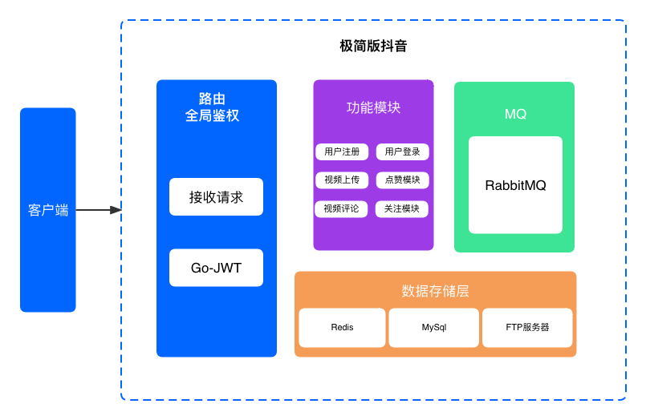
架构设计
Notes:
架构设计如图所示，客户端发送请求到后端会经过路由进行全局鉴权，然后各功能模块会去调用数据库（redis和mysql）视频数据会上传到ftp服务器，异步更新缓存时会使用到rabbitmq

Slide 5
技术选型
02
04
MySQL v1.4.5
Redis v8.11.5
Gin v1.8.2
速度快、路由、内置渲染
后端框架
ORM框架
数据库
测试工具
01
Gorm v1.24.3
文档全面、生态丰富
03
Postman:可扩展、多协议
Jmeter：简单易用、功能齐全
Notes:
技术选型方面，我们选用gin框架（速度快，支持路由和内置渲染），使用gorm（文档全面，生态丰富），数据库选用主流的mysql与redis
也使用了postman和jmeter来做功能测试和性能测试。

Slide 6
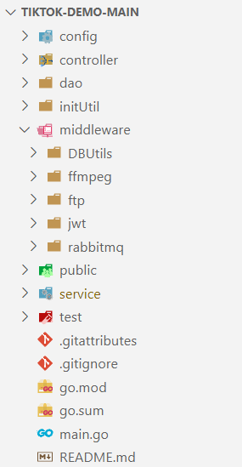
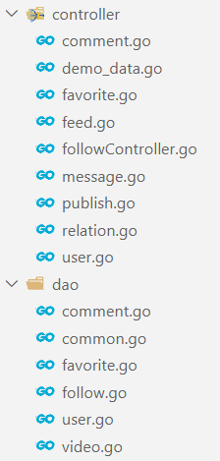
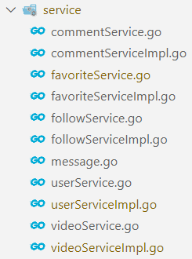
代码结构
采取 Controller + Service + DAO 三层架构模式：
--config 系统配置类
--controller 控制层
--dao DAO层
--initUtil 初始化工具类
--middleware 中间件
--public 视频存放文件夹
--service Service层
--test 测试类
--serviceTest 服务测试类
main.go 启动类
README.md 说明文档
Notes:
我们主要采用controller service dao层三层架构（后端）
controller层用于接收用户请求，
service主要用于封装数据以及调用外部服务器
dao层主要用于与数据库进行交互
我们使用的goland自带的格式化工具

Slide 7
02
功能实现
基础功能
互动方向
社交方向
PART TWO
Notes:
第二部分是功能实现，我们实现了基础接口、互动接口以及社交接口

Slide 8
功能实现
基础功能
视频模块：视频 Feed 流、视频投稿、发布列表
用户模块：用户注册、用户登录、用户信息
功能实现
点赞模块：点赞操作、点赞视频列表
评论模块：发表评论、删除评论、查看评论
关注模块：关注列表、粉丝列表
互动方向
社交方向
Notes:
基础功能包括视频模块和用户模块
互动方向包括点赞模块和评论模块
以及社交方向：关注列表、粉丝列表

Slide 9
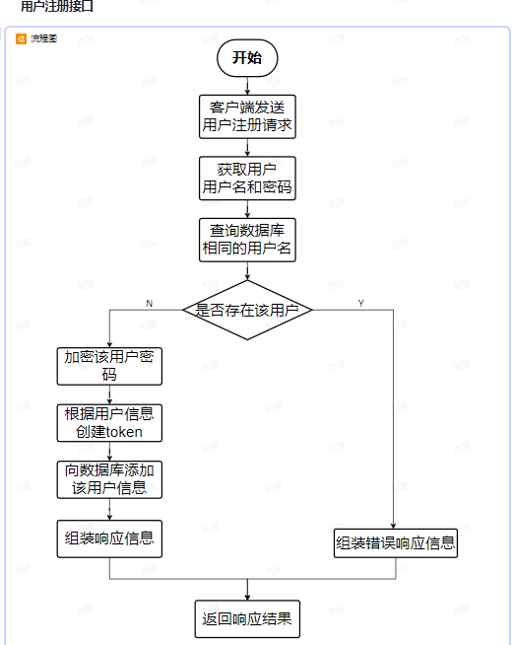
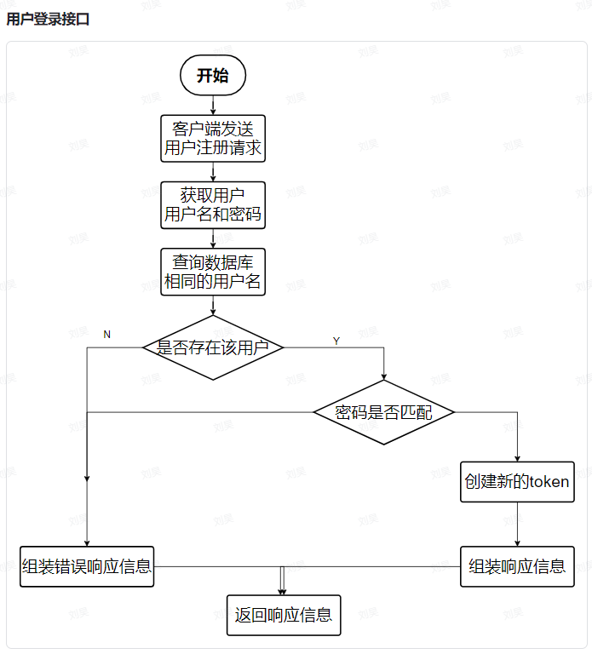
用户模块
注册、登录流程图
Notes:
在用户模块中，
用户注册：客户端发送用户注册请求，传递注册的用户名和密码到数据库中来完成用户注册
用户登录：用户名和密码正确后返回生成的token给到前端

Slide 10
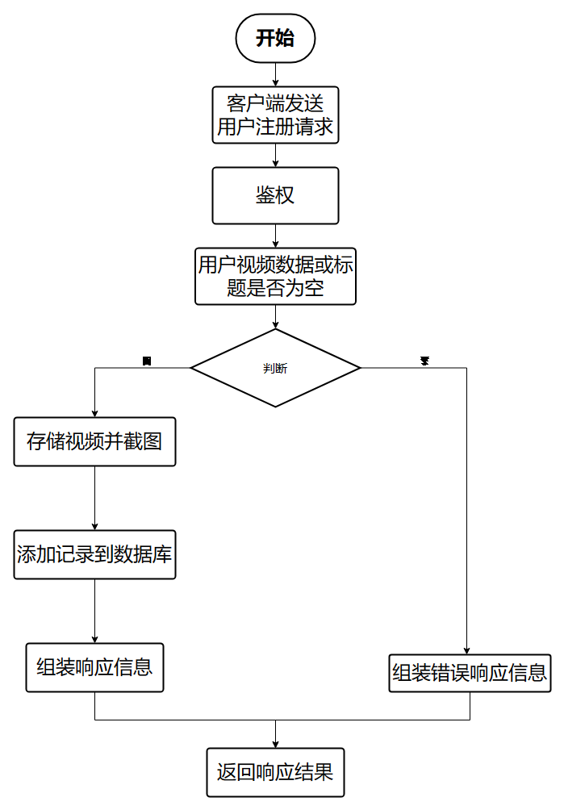
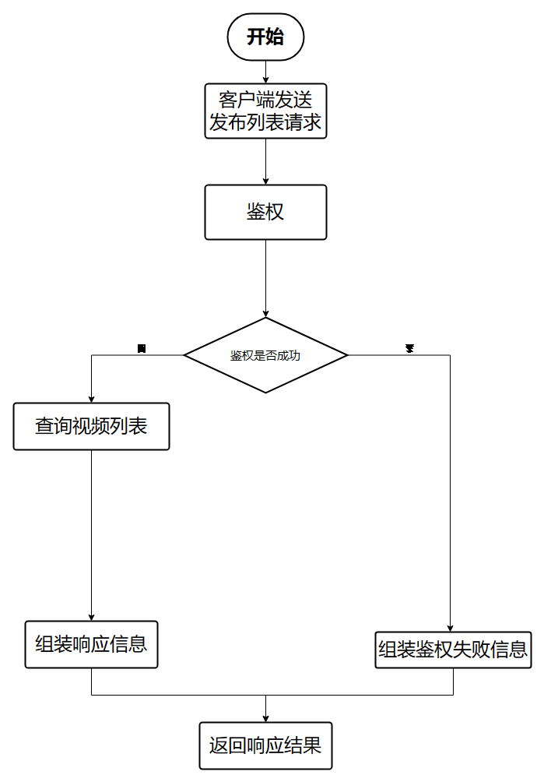
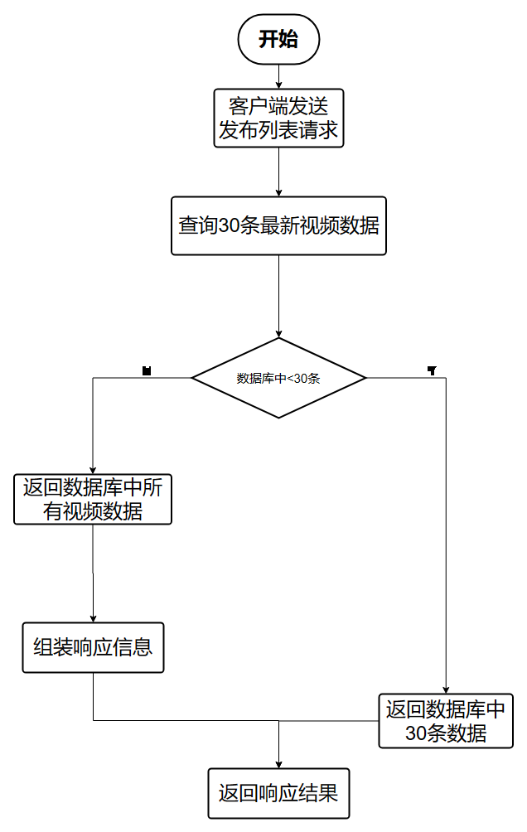
视频模块
用户投稿
发布列表
视频流
Notes:
视频模块包括用户投稿、发布列表、视频流，流程如图所示，
视频投稿：确定传递过来数据之后，就上传视频数据到ftp服务器并远程调用ffpeg命令进行截图
发布列表：在鉴权成功后，会从数据库中查询出用户的所有的数据
视频流：无需鉴权，直接返回最新的30条数据，如果不足30条，则返回所有视频数据

Slide 11
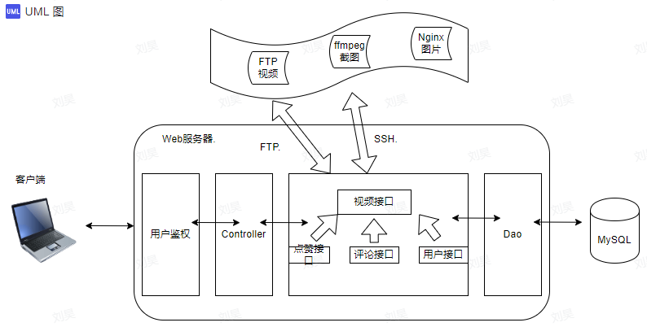
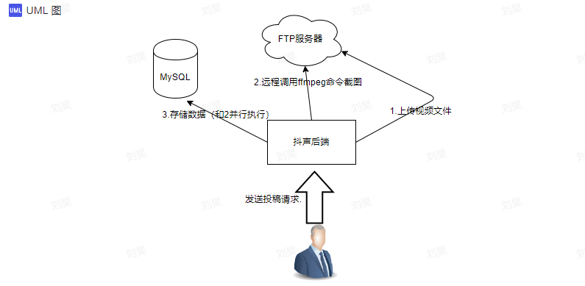
视频模块
存在问题
1. 视频和图片存放在本地服务器，耦合性较高。
2. 同步调用，用户体验较差。
优化方案与流程
1. 为了实现解耦，搭建FTP服务器
2. 使用Go协程将原有同步流程异步化
Notes:
视频模块中主要存在两个问题
1. 视频和图片存放在本地服务器，耦合性较高。
2. 存在大量的同步调用，视频信息拼装时，会导致缓慢，用户体验较差
采取的优化方案如右图所示：
1.为了实现解耦，搭建FTP服务器存储视频资源，并通过SSH的方式远程调用ffmpeg截取视频关键帧
将FTP与SSH的链接方式改为长连接，去掉每次调用方法所需要的初始化时间。
2.采用go语言的协程将上传视频文件和存储视频信息异步化，提升性能

Slide 12
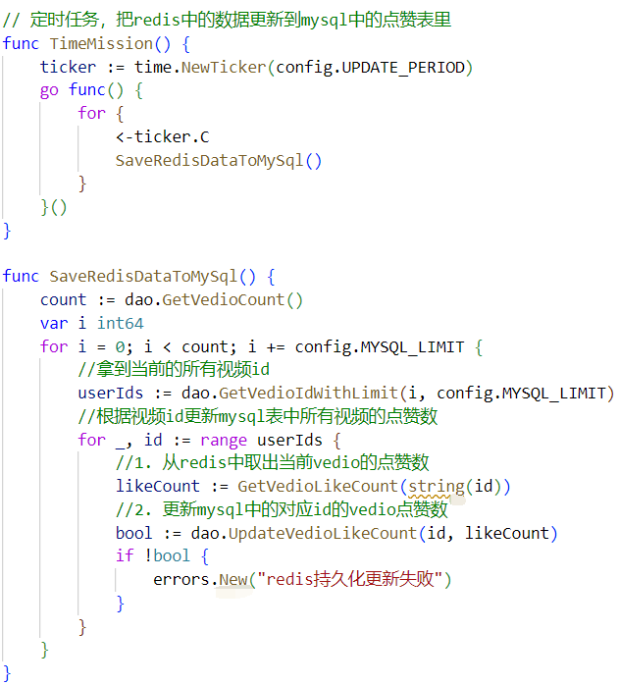
点赞模块
需求背景
高并发场景：同一时间多个用户对同一视频点赞
利用Redis的单线程和多路I/O复用的结构使所有请求串行处理，避免并发情况下脏数据的隐患。
存在问题
Redis崩溃导致数据丢失
优化方案与流程
通过goland的协程与tiker实现定时器，实现定时任务更新mysql中的数据
代码实现
Notes:
为了应对高并发场景（同一时间多个用户队同一视频进行点赞）
利用Redis的单线程和多路I/O复用的结构使所有请求串行处理，避免并发情况下脏数据的隐患。
在这种情况下，考虑到点赞数据可能丢失，所以要做数据同步。
通过goland的协程与tiker实现定时器，实现定时任务更新mysql中的数据。
具体代码实现如右图所示，

Slide 13
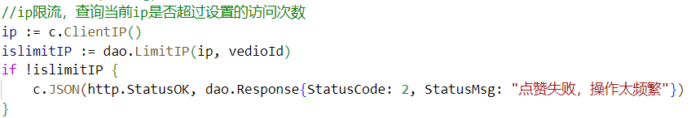
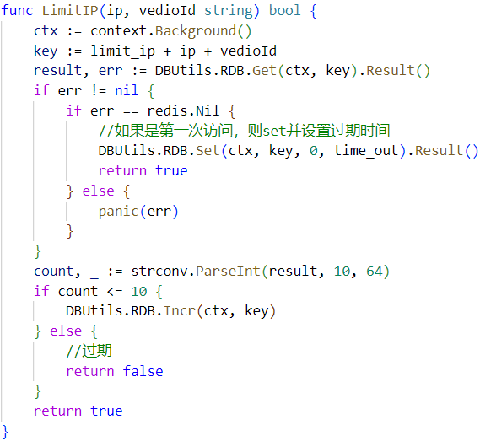
点赞模块
优化方案与流程
1. 限流操作
对点赞接口进行限流操作，避免出现刷赞现象，
2. Redis大key大value情况
为了防止单key过大影响redis性能，使用zset进行存储，并把key拆分为多个。
代码实现
Notes:
为了防止刷赞现象，我们也对点赞接口进行了限流，判断条件为同一ip不能对某一视频10分钟内进行10次点赞以上，超过限定值直接返回错误信息。
为了防止单key过大影响redis性能，使用zset进行存储，并把key拆分为多个。

Slide 14
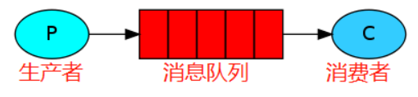
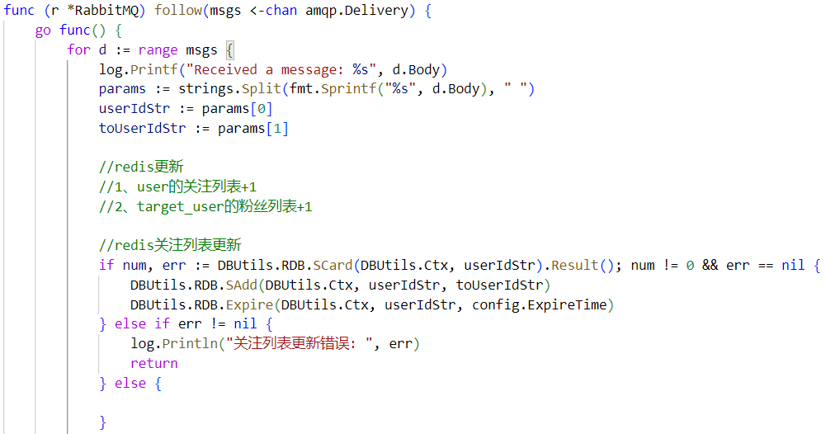
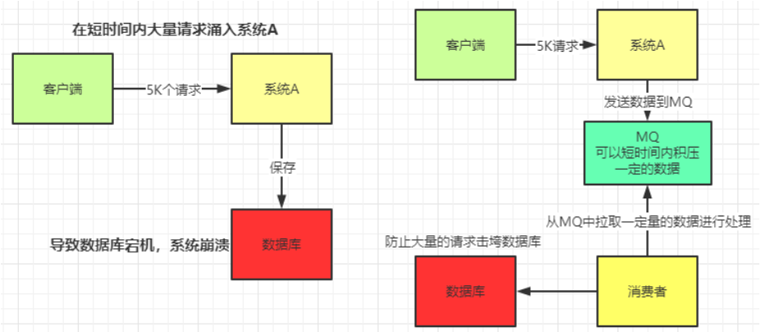
关注模块
消息队列RabbitMQ
为了避免阻塞使用消息队列进行异步通讯。
生产消费模式
代码实现
实现流程
Notes:
关注模块为了避免阻塞使用消息队列进行异步通讯，利用Rabbitmq的生产消费模式，每次关注数据更新，生产端会异步发送消息到队列，消费端收到消息后同步数据到redis缓存。

Slide 15
0 3
服务性能
性能指标
数据库索引优化
PART THREE

Slide 16
性能指标
响应时间
用户从软件客户端发出请求到用户接收到返回数据的整个过程所需要的时间
吞吐量
系统在单位时间内处理的请求数量
资源使用率
包括cpu占用率、磁盘I/O、网络I/O
并发数
反映软件系统的并发处理能力
Notes:
常用性能指标包括响应时间，吞吐量、资源使用率以及并发数，考虑到项目本身规模小，不会涉及大量的资源使用，因此选择吞吐量（QPS）和响应时间作为测试指标

Slide 17

数据库索引优化
索引设计
以用户表为例，
在username添加索引，提高的接口的响应时间。
实测数据
根据性能测试结果，大约提升了13%左右的性能，并且当表数据越大时效果越明显
优化前后性能对比
Notes:
根据sql语句对索引进行优化，如在用户模块dao层中根据username进行查询，添加对应的索引，使sql在执行时可以根据二级索引进行查询，不需要进行回表的操作，提高的接口的响应时间。根据性能测试结果，大约提升了13%左右的性能，并且当表数据越大时效果越明显。

Slide 18
0 4
安全可靠
账户安全
权限问题
PART FOUR

Slide 19
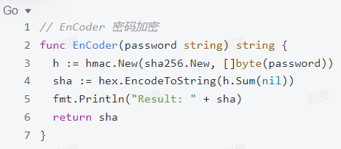
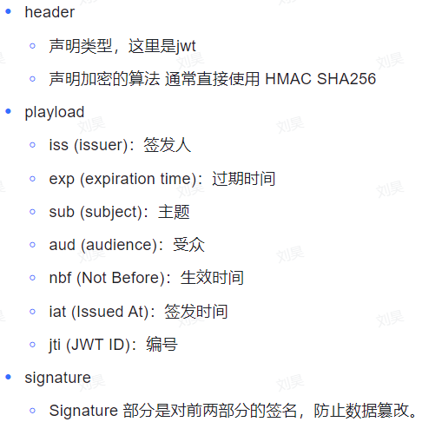

安全可靠
数据库数据安全
数据库存储用户密码时，通过sha256对用户密码进行加密，避免数据为明文。
加密实现代码
越权问题
水平越权问题
由于只存在用户这一种权限级别，不存在管理员等其他级别，因此不存在水平越权问题。
垂直越权问题
客户端访问，只会有登录、未登录两种状态，统一由token提供安全保障。
token组成部分
Notes:
为了保证用户账户安全，通过sha256对用户密码进行加密
越权包括水平越权和垂直越权两种，由于只存在用户这一权限级别，不存在管理员等其他级别，因此考虑垂直越权。
通过签发token的方式来识别用户登录和未登录两种状态，进而防止用户进行越权操作。
客户端发送请求后，首先在项目中设置路由进行统一鉴权操作，若鉴权通过才能继续往后执行。

Slide 20
敬请各位评委老师批评指正
THANK YOU FOR WATCHING
Notes:
汇报完毕，谢谢大家

